Slide 2
YOU FOUND A SECRET. YOU CAN ASK ONE QUESTION.

Slide 3
TRABAJO PARA EL SEGUNDO TRIMESTRE DE LA ASIGNATURA DE DESARROLLO EN ENTORNO CLIENTE
ESTIMULADOR DE REFLEJOS MECÁNICOS
AUTOR: Moyano Fajardo, Daniel
DNI: 05964807X
ASIGNATURA: DESARROLLO EN ENTORNO CLIENTE
En Madrid, a día 13 de Marzo de 2024

Slide 4
SUPER
HOT
What is SUPER HOT?
“superhot.exe” IS A SIMULATION DESIGNED TO TAKE YOUR TIME AND SHAPE THE WAY YOU THINK. “SUPERHOT” IS SOMETHING ENTIRELY DIFFERENT
---CHAT ENDED---

Slide 5
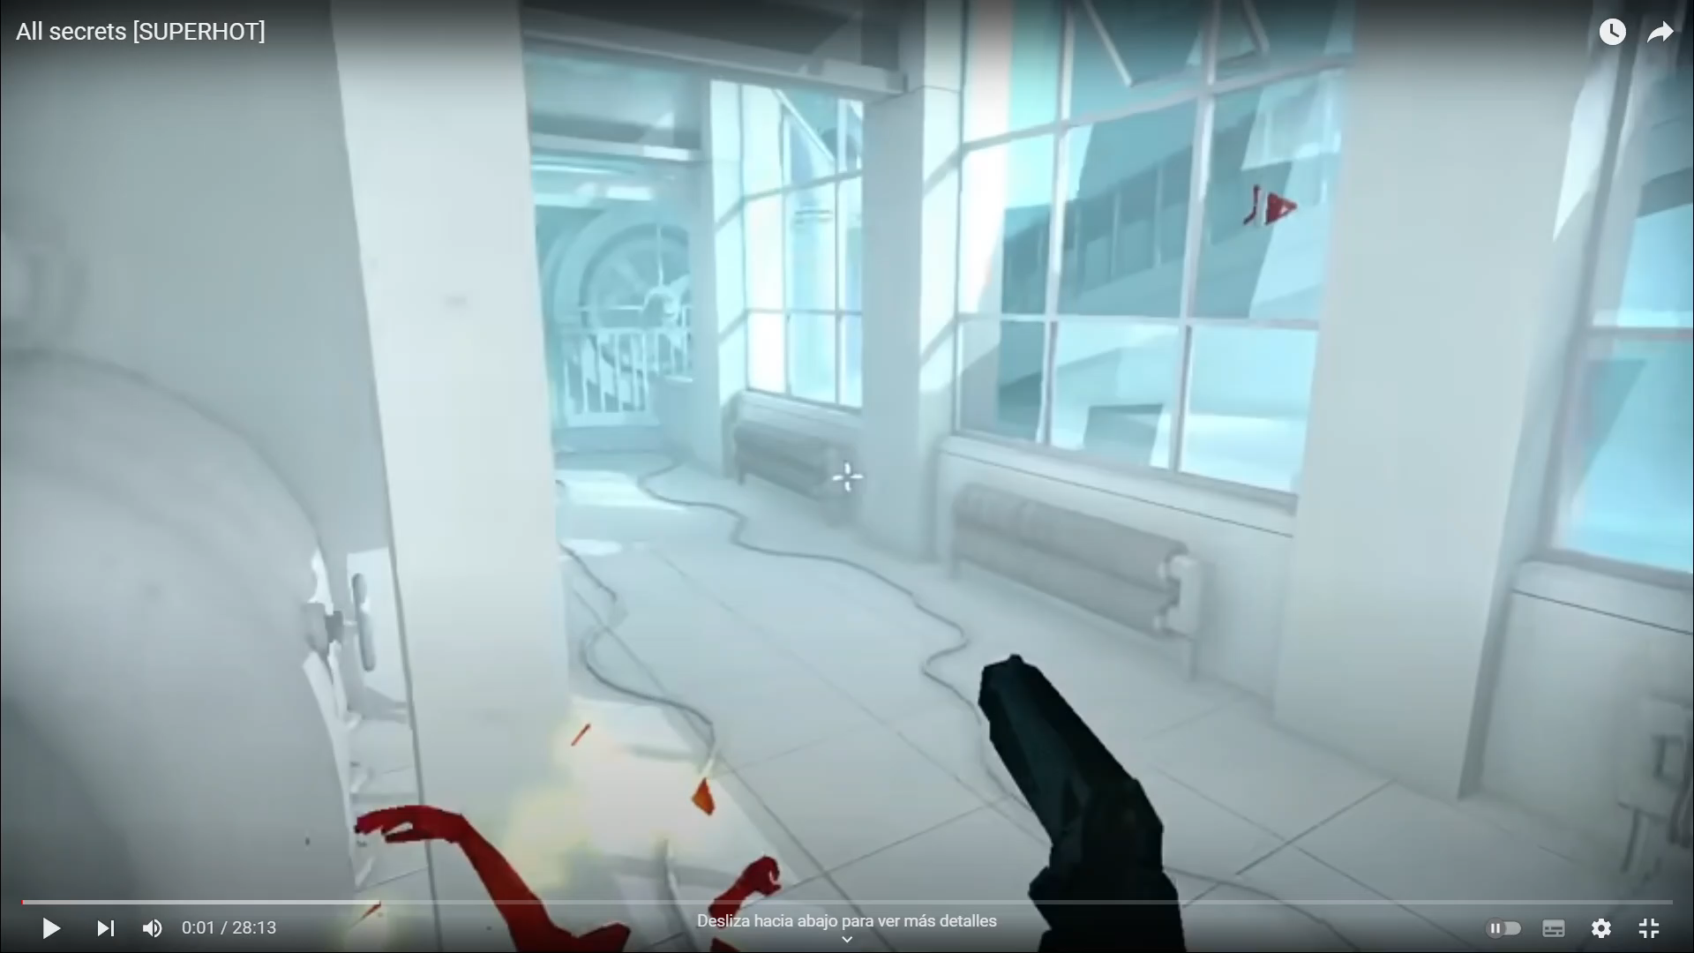
¿Qué acaba de pasar?

Slide 6
SUPER HOT
¿Qué es SUPER HOT?
¿Qué lo hace especial?
Es el 2º Shooter independiente más innovador creado en años
Mecánicas innovadoras y muy icónicas
Un fuerte mensaje social
Una increíble interfaz de usuario y mucho contenido adicional para mejorar la experiencia

Slide 7
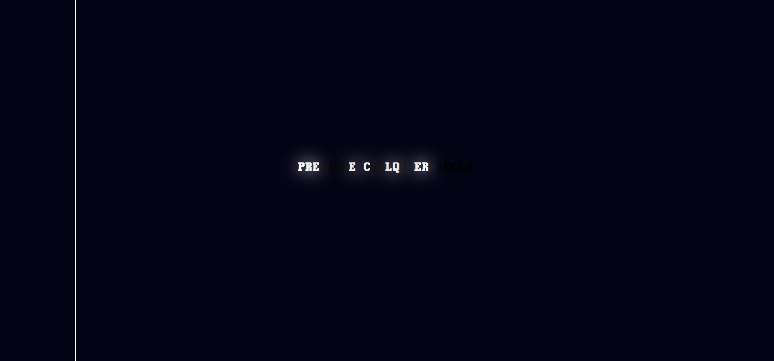
Pantalla de inicio
Animaciones mediante javascript
Intervalos
Generación de números aleatorios

Slide 8
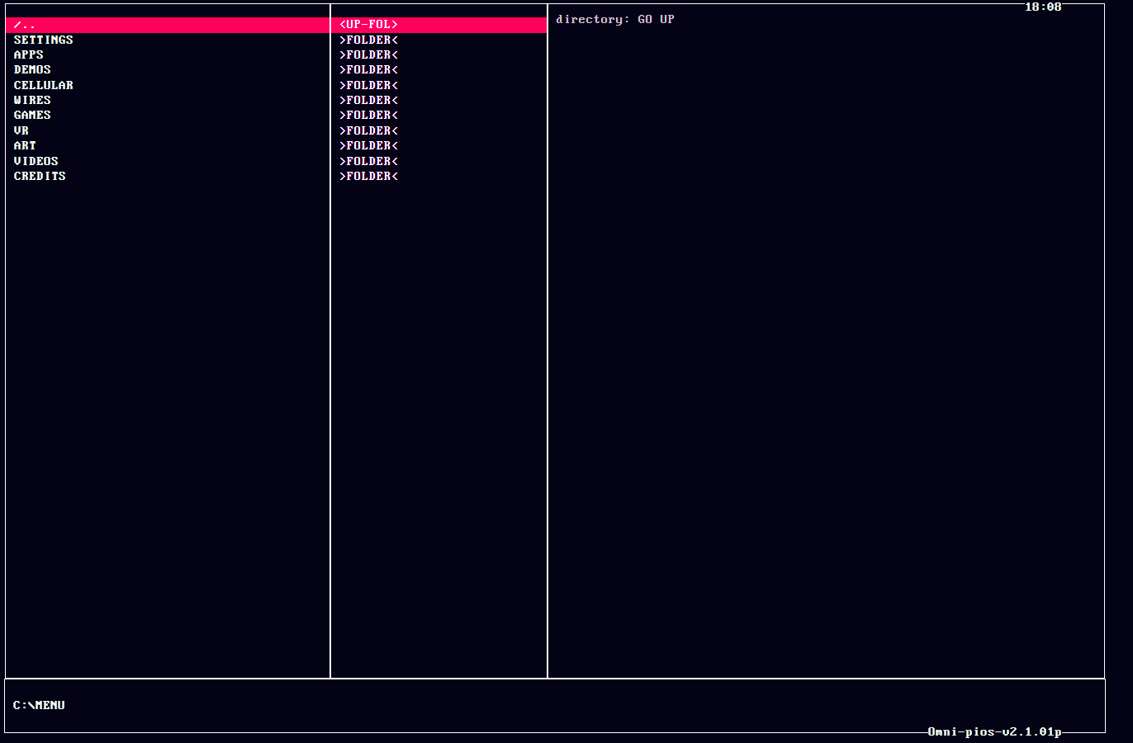
MENÚS
Gestión de cadenas
Intervalos
Obtención de la hora del equipo

Slide 9
Finalmente
###
#####
_|o o|_
/ \__/ \\
|___ ----===
|___|___|
###
#####[ ]
_|- -|_ |
/ \__/ \|
|_______| |
|___|___|
TreeDude.exe

Slide 10
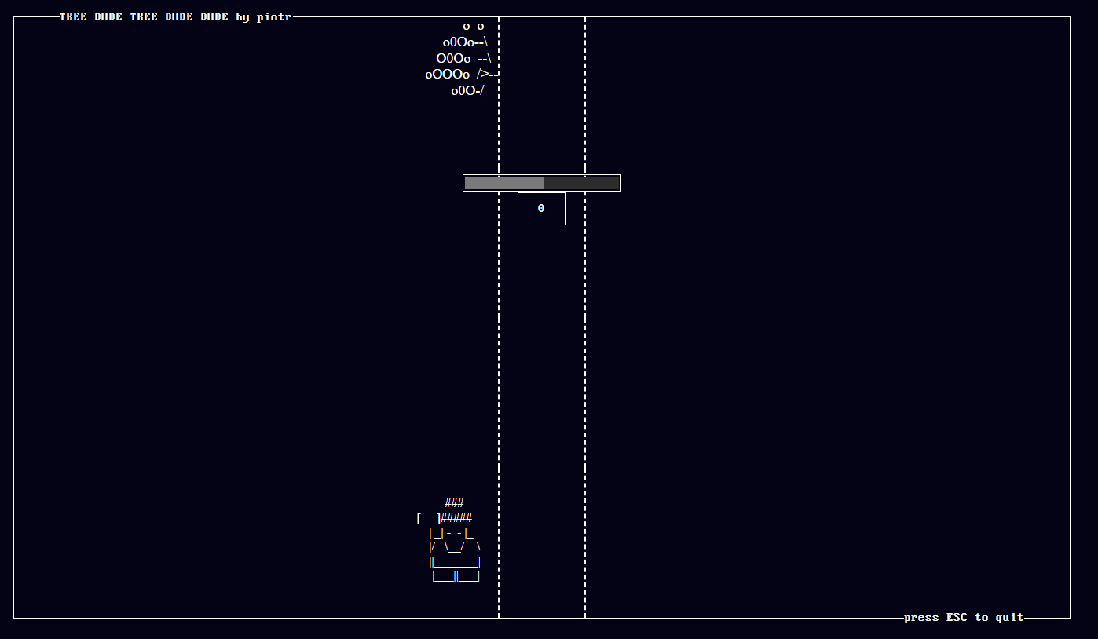
¿Qué no se pudo hacer?
¿Qué se hizo?
Implementación de páginas de no página no encontrada y poder volver de las mismas
Gasto de la energía
Guardado de puntuaciones local
Árbol responsive
Código ordenado por secciones y alfabéticamente
SONIDO!
Implementación de diseño de Interfaces, Blockchain y Backend
Uso de cookies
Hacer más responsive
Agregar contenido adicional a los menús y páginas

Slide 11

Los audios
Audio meta:
1ª prueba emitir un pitido:
2ª prueba emitir un pitido y pararlo:
3ª prueba emitir un pitido con un filtro distinto:
4ª prueba emitir pitidos con frecuencias distintas:
5ª prueba emitir varios sonidos de manera simultanea:

Slide 12
Pruebas destacables

Slide 13
FIN

